Slide 1
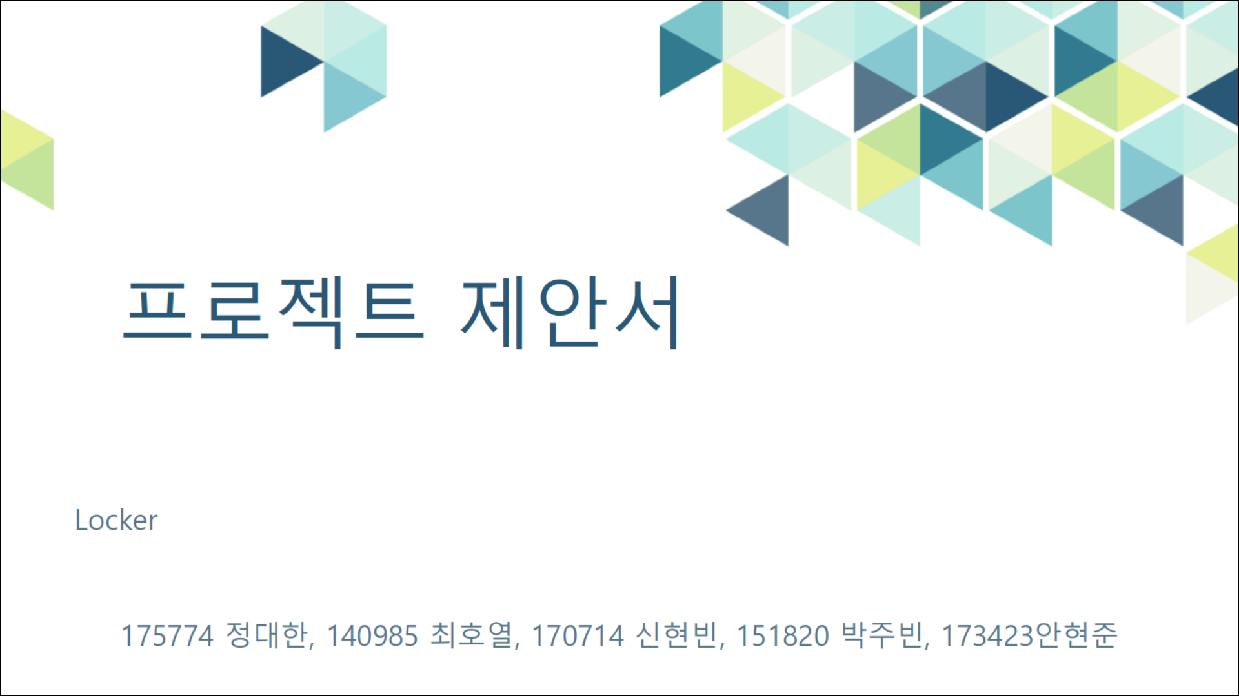
스마트라커를 널리 쓰라

Slide 2
목차
Why
↓
What
↓
How
↓
Who
↓
Schedule

Slide 3
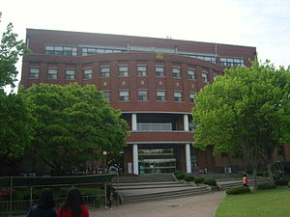
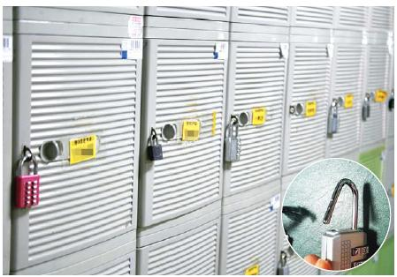
1, Why?
사물함이 신청제이며 정작 필요한 사람이 사용하지 못할 수 있다.

Slide 4
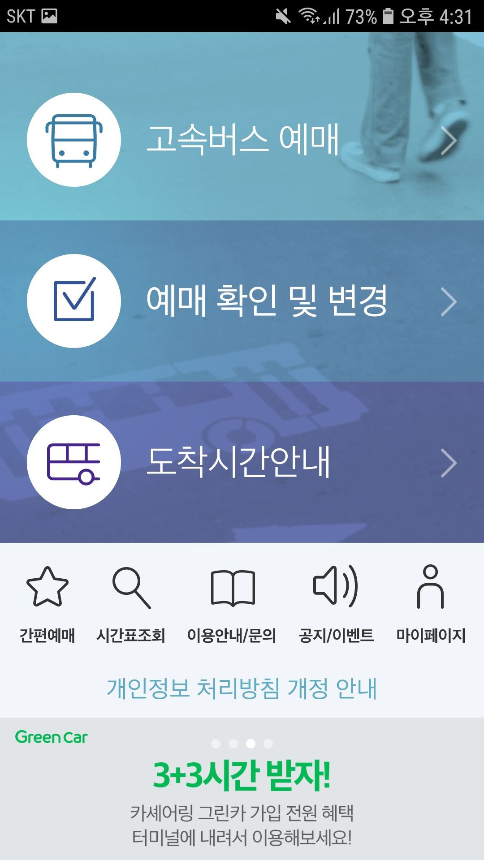
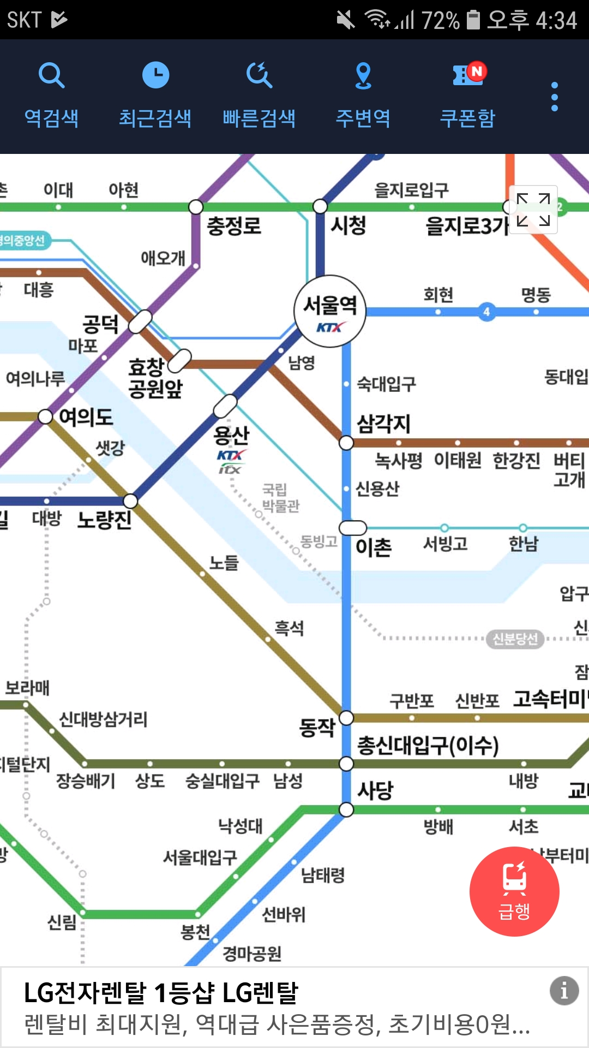
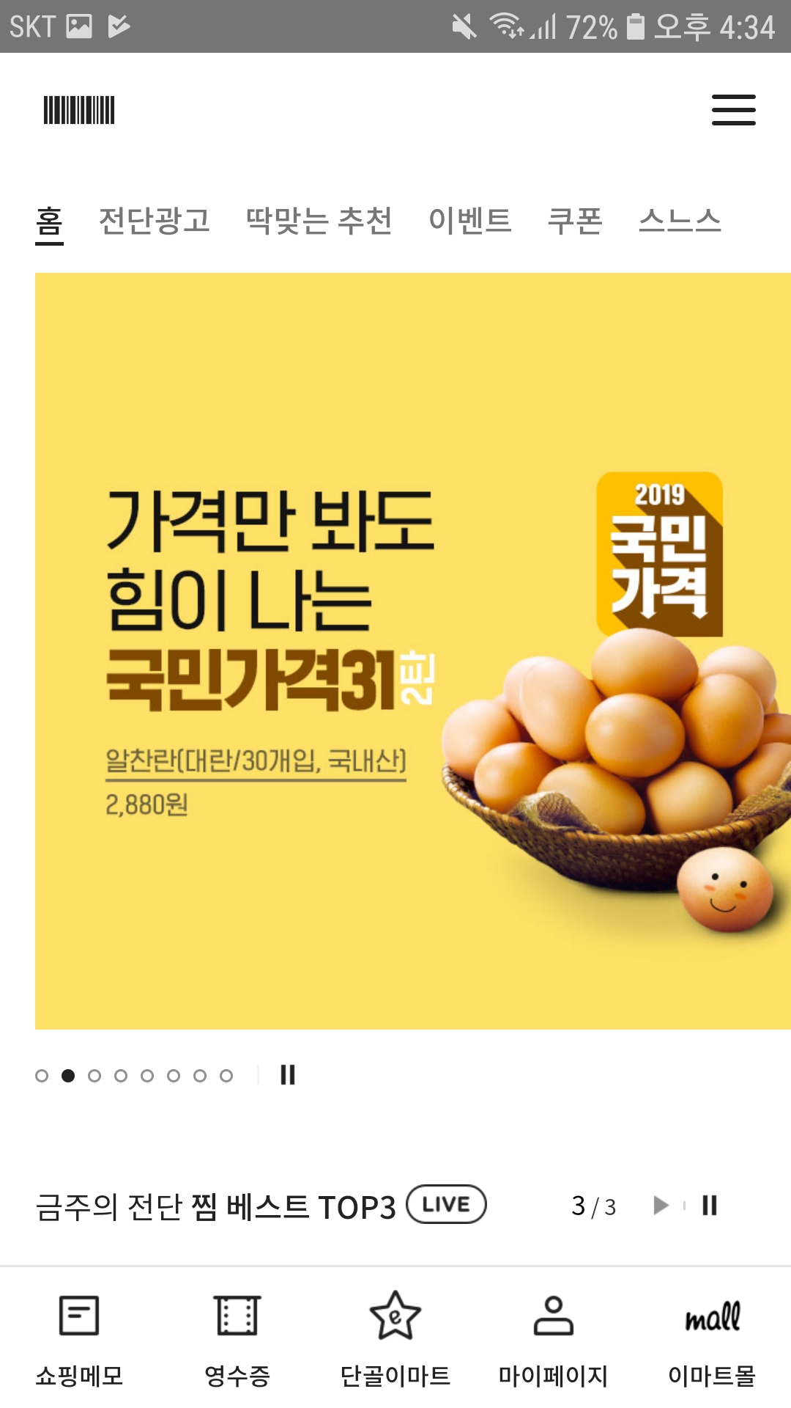
1, Why?
물건을 맡기기 위해 사물함의 정보를 알아보고자 해도 아무도 알려주지 않는다.

Slide 5
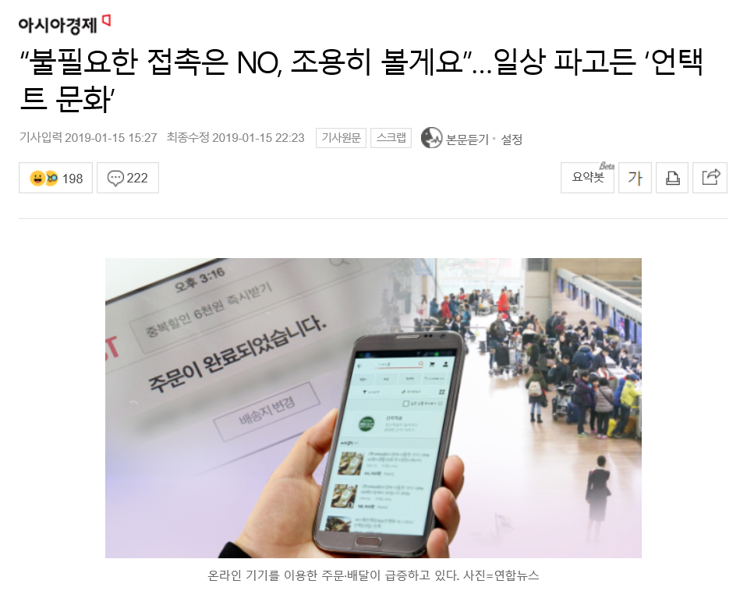
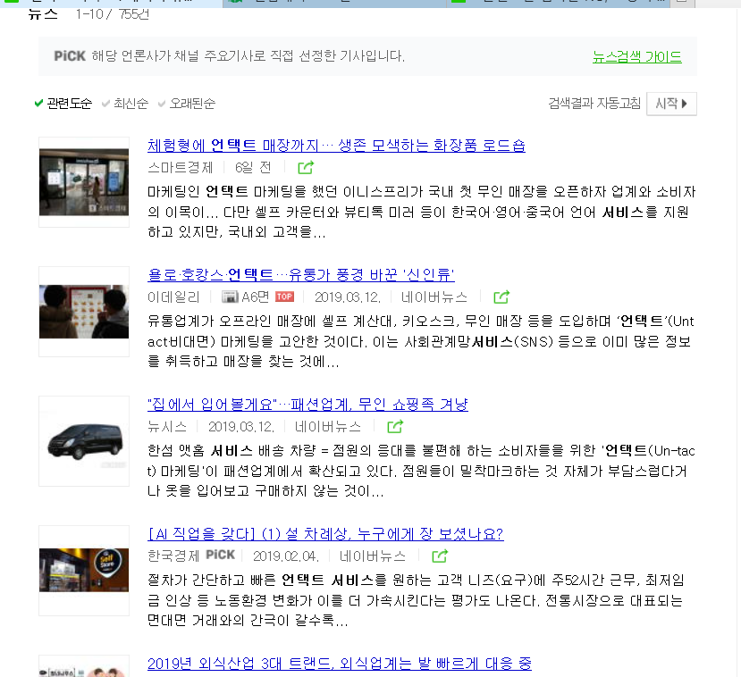
1, Why?
언택트 : 접촉을 뜻하는 콘택트(contact)에 부정ㆍ반대를 뜻하는 언(un)을 붙인 신조어

Slide 6


2, What?
1, LED, 어플을 이용한 비어있는 사물함의 확인

Slide 7

2, What?
2, 사물함 예약시스템

Slide 8

2, What?
3, 사물함 정보 알림 시스템

Slide 9

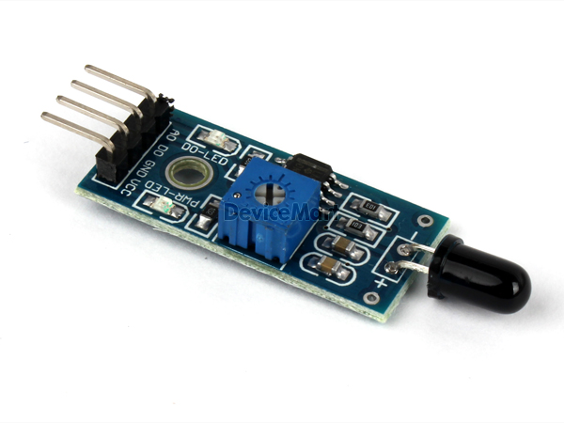

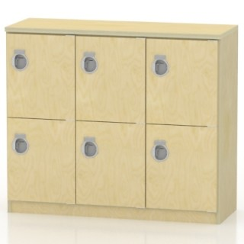
3, How?
서버 :
아파치
DB :
My sql
APP :
안드로이드 스튜디오(Java)
HW :
아두이노,
라즈베리 파이
개발환경 :
WINDOWS 10
개발도구 :
아두이노, 아파치, My sql,
안드로이드 스튜디오
개발언어 :
Java, C, C++

Slide 10




4, Who?
정대한
최호열
신현빈
DB 개발, 관리
앱 개발, 관리
박주빈
안현준
서버 개발, 관리
하드웨어 개발, 관리

Slide 11
5, schedule
할일 기간 | 3.19 - 3.26 | 3.26 - 4.02 | 4.02 - 4.09 | 4.09 - 4.16 | 4.23 - 4.30 | 4.30 - 5.07 | 5.07 - 5.14 | 5.14 - 5.21 | 5.21 - 5.28 | 5.28 - 6.04 | 6.04 - 6.11
계획 제안 및 분석
사전 샘플 제작
어플 제작
DB 및 서버 구현
샘플 제작
계획 구현, 테스트
최종 정리

Slide 12
Thank you.

